Slide 1
El mapa de los finales · Bloque 1: Fundamentos
Lección 3
Torre contra caballo
Finales 8 a 9 · 6 posiciones
Ajedrez Integral · Oscar Angulo Cubero

Slide 2
Objetivo de la lección
Saber cuándo el caballo se salva contra la torre y cuándo cae: el caballo pegado al rey, la banda y el rincón.
Idea guía: El caballo en la banda es débil y en el rincón se pierde; junto a su rey y lejos del borde, resiste.
El mapa de los finales · Lección 3 · Ajedrez Integral

Slide 3
Contenido
• Final 8 · Torre contra caballo. Rey y caballo en la banda
• Final 9 · Rey y caballo en el rincón
El mapa de los finales · Lección 3 · Ajedrez Integral

Slide 4
Final 8 · Torre contra caballo. Rey y caballo en la banda
El caballo sufre más que el alfil contra la torre, pero con rey y caballo juntos, incluso en la banda, la defensa se sostiene. Separar el caballo del rey es casi siempre fatal.
• Contra la torre, el caballo debe quedarse pegado a su rey: separado, casi siempre se pierde.
• En la banda, las jugadas del defensor suelen ser únicas, pero justamente por eso son fáciles de encontrar: jaque y volver junto al rey.
El mapa de los finales · Lección 3 · Ajedrez Integral

Slide 5
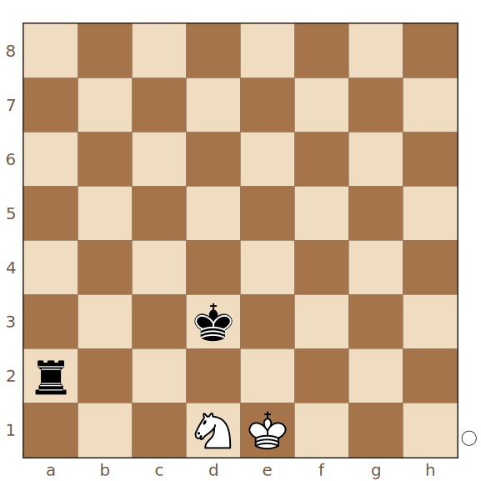
Final 8 · Torre contra caballo. Rey y caballo en la banda
Rey y caballo en la banda
Juegan blancas · Tablas · posición clave
1.Cf2+ Re3 2.Cd1+ Rf3 3.Cc3 Tc2 4.Cd1 Te2+ 5.Rf1 Th2 6.Re1 Tc2 7.Rf1
Posición teórica que surge a menudo del final de torre contra peón. Rey y caballo se protegen mutuamente y la torre no consigue nada.
El mapa de los finales · Lección 3 · Ajedrez Integral

Slide 6
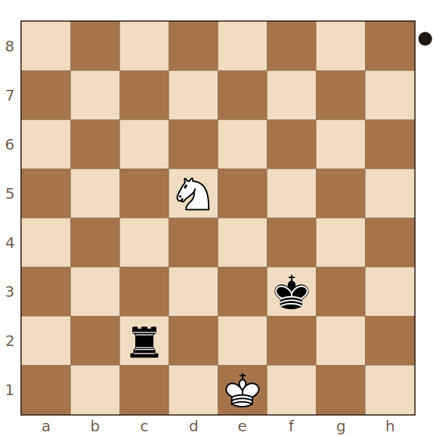
Final 8 · Torre contra caballo. Rey y caballo en la banda
El caballo se aleja y se pierde
Juegan negras · Ganan negras
1...Tc4 2.Cb6 Tb4 3.Cc8 Tb7 4.Rd2 Rf4 5.Re2 Re5
Diagrama de análisis: tras 4.Cd5?? el caballo quedó lejos del rey. La torre le va quitando casillas y el rey negro termina cazándolo.
El mapa de los finales · Lección 3 · Ajedrez Integral

Slide 7
Final 9 · Rey y caballo en el rincón
Todo cambia en el rincón: con rey y caballo arrinconados el caballo se pierde de inmediato, e incluso en g2 (la casilla tonta del caballo) cae en muchas posiciones.
• Con caballo contra torre hay que evitar dos cosas: separar el caballo del rey y tener ambas piezas en el rincón (incluso con el caballo en g2).
• La casilla tonta del caballo (g2 y sus simétricas) es una trampa recurrente: desde ahí el caballo tiene muy pocas salidas.
El mapa de los finales · Lección 3 · Ajedrez Integral

Slide 8
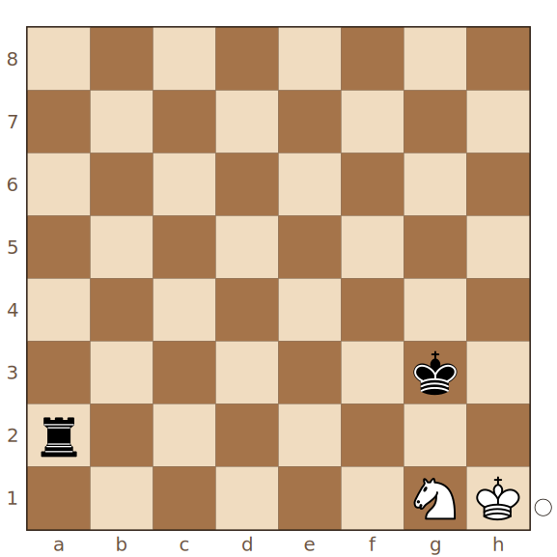
Final 9 · Rey y caballo en el rincón
Caballo en el rincón
Juegan blancas · Ganan negras
1.Ce2+ Rf2
Mueva quien mueva, el caballo se pierde de inmediato.
El mapa de los finales · Lección 3 · Ajedrez Integral

Slide 9
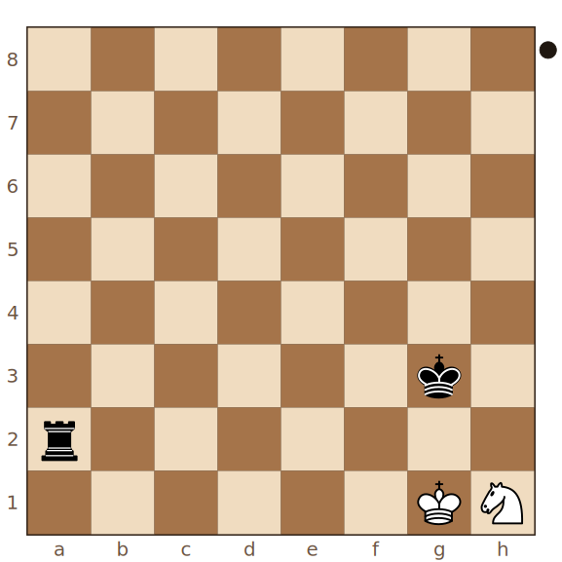
Final 9 · Rey y caballo en el rincón
Rey en el rincón, caballo al lado
Juegan negras · Ganan negras
Tampoco se salva: la torre corta al caballo y el rey no puede ayudarlo.
El mapa de los finales · Lección 3 · Ajedrez Integral

Slide 10
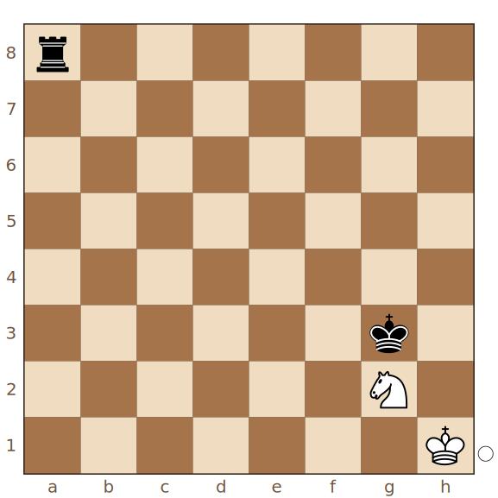
Final 9 · Rey y caballo en el rincón
La casilla tonta del caballo
Juegan blancas · Ganan negras · posición clave
El caballo ni siquiera está en la banda y aun así se pierde: desde g2 tiene muy pocas casillas y todas caen bajo el control de la torre y el rey.
El mapa de los finales · Lección 3 · Ajedrez Integral

Slide 11
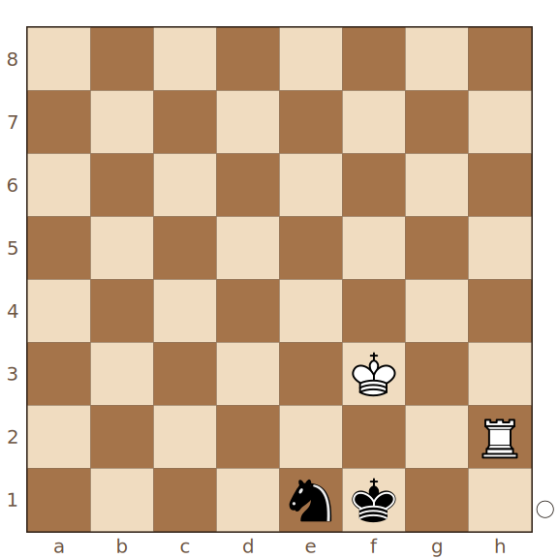
Final 9 · Rey y caballo en el rincón
Kamsky - Bacrot, Sofía 2006
Juegan blancas · Tablas → Ganan blancas
1.Rg3 Cd3 2.Td2 Ce1 3.Tf2+ Rg1 4.Tf8 Cg2 5.Rf3 Rf1 6.Rg3+ Rg1 7.Rf3 Rf1 8.Tf7 Ce1+ 9.Re3+ Rg1 10.Re2 Cg2 11.Th7
Un final de tablas conocido que se perdió en la práctica. Con el caballo cerca de su casilla tonta la defensa exige precisión: aquí 4...Cc2! o 5...Ch4+! salvaban; 5...Rf1? ya pierde.
El mapa de los finales · Lección 3 · Ajedrez Integral

Slide 12
Para practicar
Juega las dos posiciones del rincón contra el motor, primero con la torre y después defendiendo con el caballo.
En la página del curso cada posición se puede jugar contra el motor (Stockfish) al nivel que elijas; la hoja de ejercicios en PDF reúne las posiciones de esta lección para resolver sin tablero.
• Recorre cada línea principal hasta entender el porqué de cada jugada.
• Practica primero las posiciones clave, después las demás.
• Anota las reglas de cada final con tus palabras.
El mapa de los finales · Lección 3 · Ajedrez Integral

